Slide 1
Отчет об исполнении бюджета муниципального района Камышлинский Самарской области за 9 месяцев 2021 года
с. Камышла, 2021 год

Slide 2
Исполнение бюджета муниципального района Камышлинский
тыс. руб.
Наименование | 2021 год
 | План, на год | Факт, за 9 мес. | % исполнения к годовому плану
Доходов, всего | 188 752 | 113 597 | 60
Расходов, всего | 196 891 | 118 903 | 60
Дефицит (-)/ | -8 139 | -5 305
Профицит (+)

Slide 3
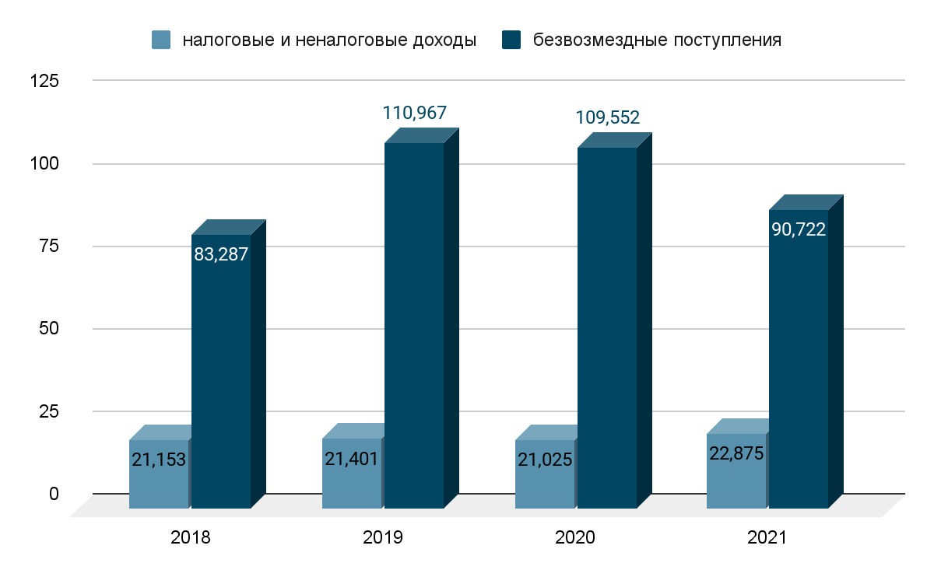
Динамика исполнения доходной части местного бюджета за 9 месяцев 2018-2021 г.г., млн.руб.

Slide 4
Поступление налоговых доходов местного бюджета за 9 месяцев 2021 года
Наименование укрупненных показателей бюджета | Факт 9 мес. 2020 г., тыс. рублей | План 2021 г., тыс. рублей | Факт 9 мес. 2021 г., тыс. рублей | Исполне-ние к плану 2021 г., % | Темп роста к 2020 г., % | Удельный вес в общем объеме налоговых доходов, %
 |  |  |  |  |  | 2020 | 2021
НДФЛ | 13 256 | 21 529 | 14 103 | 66 | 106 | 85 | 82
ЕНВД, патент | 1 034 | 692 | 499 | 72 | 48 | 7 | 3
ЕСХН | 119 | 230 | 176 | 77 | 148 | 1 | 1
УСН | 204 | 1 716 | 1 394 | 81 | 683 | 1 | 8
Госпошлина | 963 | 1 354 | 963 | 71 | 100 | 6 | 6
ИТОГО | 15 576 | 25 521 | 17 136 | 67 | 110 | 100 | 100

Slide 5
Категории налогоплательщиков НДФЛ
Налогоплательщики | 9 мес. 2020 г., руб. | 9 мес. 2021 г., руб | Удельный вес в общей массе, %
наемные работники организации, учреждении | 13 059 105 | 13 902 592 | 98,6
нотариусы, занимающиеся частной практикой, адвокаты | 3 056 | 74 500 | 0,5
физические лица - исходя из сумм, полученных от продажи имущества | 129 557 | 81 750 | 0,6
иностранные граждане, осуществляющие трудовую деятельность по найму | 63 803 | 43 899 | 0,3
ВСЕГО | 13 255 521 | 14 102 741 | 100

Slide 6
Категории налогоплательщиков УСН (упрощенная система налогообложения)
Налогоплательщики | Сумма, руб. | Удельный вес в общей массе, %
налогоплательщики, выбравшие в качестве объекта налогообложения доходы | 1 027 416 | 74
налогоплательщики, выбравшие в качестве объекта налогообложения доходы, уменьшенные на величину расходов | 366 902 | 26
ВСЕГО | 1 394 318 | 100

Slide 7
Государственная пошлина
Налогоплательщики | Сумма 21/20, руб. | Удельный вес в общей массе, %
Государственная пошлина по делам, рассматриваемым в судах общей юрисдикции, мировыми судьями | 539 513 (492 742) | 56,00
Государственная пошлина за совершение действий, связанных с приобретением гражданства РФ | 56 250 (31 000) | 5,84
Государственная пошлина за выдачу и обмен паспорта гражданина Российской Федерации | 34 350 (28 500) | 3,56
Государственная пошлина за государственную регистрацию на недвижимое имущество | 241 300 (300 354) | 25,05
Государственная пошлина за государственную регистрацию транспортных средств, выдача водительских удостоверений | 88 000 (110 000) | 9,13
Государственная пошлина за государственную регистрацию юридического лица, физических лиц в качестве индивидуальных предпринимателей | 4 050 (300) | 0,42
ВСЕГО | 963 464 (962 896) | 100

Slide 8
Поступление неналоговых доходов местного бюджета за 9 месяцев 2021 года
Наименование укрупненных показателей бюджета | Факт 9 мес. 2020 г., тыс. рублей | План 2021 г., тыс. рублей | Факт 9 мес. 2021 г., тыс. рублей | Исполне-ние к плану 2021 г., % | Темп роста к 2020 г., % | Удельный вес в общем объеме неналоговых доходов, %
 |  |  |  |  |  | 2020 | 2021
Аренда | 4 726 | 6 251 | 3 971 | 64 | 84 | 87 | 69
Экология | 101 | 93 | 84 | 90 | 83 | 2 | 2
Приватизация | 214 | 1 428 | 979 | 67 | 457 | 4 | 17
Штрафы | 408 | 820 | 705 | 86 | 173 | 7 | 12
ИТОГО | 5 449 | 8 592 | 5 739 | 67 | 105 | 100 | 100

Slide 9
ШТРАФЫ, ВОЗМЕЩЕНИЕ ВРЕДА
Наименование | Сумма, руб. | Удельный вес в общей массе, %
За административные правонарушения, посягающие на права граждан | 12 851 | 1,82
За административные правонарушения, посягающие на здоровье, санитарно-эпидемиологическое благополучие населения | 38 550 | 5,47
За административные правонарушения в области охраны собственности | 21 320 | 3,02
Возмещение вреда причиненного окружающей среды | 400 000 | 56,73
За административные правонарушения. посягающие на общественный порядок | 55 067 | 7,81

Slide 10
ШТРАФЫ (продолжение)
Наименование | Сумма 20/19, руб. | Удельный вес в общей массе, %
За административные правонарушения в области предпринимательства | 250 | 0,04
За административные правонарушения в области финансов, налогов и сборов | 300 | 0,04
За административные правонарушения, посягающие на институты государственной власти | 2 276 | 0,32
За административные правонарушения против порядка управления | 167 676 | 23,78
Иные штрафы, неустойки, пени, возмещение причиненного ущерба | 6 788 | 0,97
ВСЕГО | 705 078 | 100

Slide 11
Динамика межбюджетных трансфертов из других бюджетов
Наименование укрупненных показателей бюджета | Факт 9 мес. 2020 г., тыс. рублей | План 2021 г., тыс. рублей | Факт 9 мес. 2021 г., тыс. рублей | Исполнение к плану 2021 г., % | Темп роста к 2020 г., % | Удельный вес в общем объеме межбюджет. трансфертов %
 |  |  |  |  |  | 2020 | 2021
Дотации | 55 984 | 75 894 | 52 755 | 70 | 94 | 52 | 59
Субсидии | 19 235 | 32 635 | 5 190 | 16 | 27 | 18 | 6
Субвенции | 27 873 | 32 221 | 21 740 | 67 | 78 | 26 | 24
Межбюджетные трансферты | 4 253 | 12 509 | 10 395 | 83 | 244 | 4 | 11
ИТОГО | 107 345 | 153 259 | 90 080 | 59 | 84 | 100 | 100

Slide 12
ДОТАЦИИ
Наименование | Сумма 21/20, руб. | Удельный вес в общей массе, %
Дотации на выравнивание бюджетной обеспеченности | 27 214 900 (24 772 000) | 52
Дотация на сбалансированность бюджетов | 22 198 600 (29 751 700 | 42
Прочие дотации | 3 341 562 (1 459 954) | 6
ВСЕГО | 52 755 062 (55 983 654) | 100

Slide 13
СУБСИДИИ
Наименование | Сумма 21/20, руб. | Удельный вес в общей массе, %
На реализацию мероприятий по обеспечению жильем молодых семей | 382 779 (572 065) | 7
На реализацию мероприятий по государственной программе КРСТ | 1 850 354 (11 387 112) | 36
На реализацию мероприятий по государственной программе «ФКГС» | 2 534 807 (3 486 448) | 49
Прочие субсидии | 421 872 (136 302) | 8
ВСЕГО | 5 189 811 (19 235 232) | 100

Slide 14
СУБВЕНЦИИ
Наименование | Сумма 21/20, руб. | Удельный вес в общей массе, %
На выполнение передаваемых полномочий субъекта РФ | 4 951 476 (4 846 103) | 23
На содержание ребенка в семье опекуна и приемной семье | 6 041 758 (7 153 183) | 28
На предоставление жилых помещений детям-сиротам | 7 368 562 (9 830 228) | 34
Обеспечение жильем тружеников тыла ВОВ | 0 (4 918 188) | 0
Прочие субвенции | 3 378 039 (1 125 681) | 15
ВСЕГО | 21 739 837 (27 873 383) | 100

Slide 15
Структура расходов местного бюджета по разделам бюджетной классификации (с учетом безвозмездных поступлений), (тыс. рублей)
Наименование раздела | План на 2021 год | Исполнено за 9 месяцев 2021год | Исполнение, % | Доля в общем объеме расходов, %
Общегосударственные вопросы (содержание муниципальных учреждений) | 53 632 | 36 493 | 68 | 31
Образование (содержание школ и детских садов, текущий ремонт) | 34 895 | 18 715 | 54 | 16
Культура (ФОТ работников в сфере культуры, библиотечной системы, мероприятия) | 23 046 | 16 174 | 70 | 14
Здравоохранение (поддержка молодым врачам) | 96 | 0 | 0 | 0
Социальная политика (социальные программы) | 25 833 | 16 066 | 62 | 13
Национальная экономика (содержание управления сельского хозяйства, субсидии фермерам, возмещение убытков по автобусам) | 7 790 | 5 132 | 66 | 4
Межбюджетные трансферты поселениям | 11 984 | 7 672 | 64 | 6
Национальная безопасность (ЕДДС) | 1 726 | 1 373 | 80 | 1
Средства массовой информации (МАУ ИЦ «Нур») | 1 100 | 963 | 88 | 1
Физическая культура и спорт (мероприятия) | 450 | 384 | 85 | 1
ЖКХ (КРСТ, ФКГС, ремонт) | 36 119 | 15 778 | 44 | 13
Всего расходов | 196 891 | 118 903 | 60 | 100

Slide 16
Финансово-экономическое управление Администрации муниципального района Камышлинский
Сведения о структуре муниципального долга районного бюджета , (млн. рублей)
Вид источника финансирования | на 01.01.15 | на 01.01.16 | на 01.01.17 | на 01.01.18 | на 01.01.19 | на 01.01.20 | на 01.01.21 | на 01.01.22 (прогноз)
Кредиты коммерческих банков | 10,0 | 10,0 | 10,0 | 10,0 | 2,5 | 0,00 | 0,00 | 0,0
Кредитные ресурсы из областного бюджета | 11,1 | 10,3 | 8,8 | 8,0 | 15,4 | 17,2 | 16,9 | 17,6
Муниципальные гарантии | 0,9 | 0,9 | 0,9 | 0 | 0 | 0 | 0 | 0
ИТОГО | 22,0 | 21,2 | 19,7 | 18,0 | 17,9 | 17,2 | 16,9 | 17,6

Slide 17
СПАСИБО ЗА ВНИМАНИЕ

